Slide 1
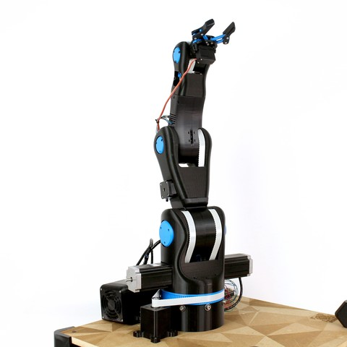
MOVEO 机器人 – 介绍

Slide 2
MOVEO 机器人 – 技术指标
 | M O V E O
Payload | 0.3 kg
Reach | 559 mm
Footprint | 450mm * 450 mm
Weight | 5 kg
 | 运动范围 | 最大速度
Axis 1 Rotation | +110° to -70° | 20 °/s
Axis 2 Bend | +120° to -150° | 36 °/s
Axis 3 Bend | +150° to -130° | 20 °/s
Axis 4 Rotation | +120° to -90° | 15 °/s
Axis 5 Bend | +90° to -110° | 15 °/s
Servo Gripper | +90° to 0°

Slide 3


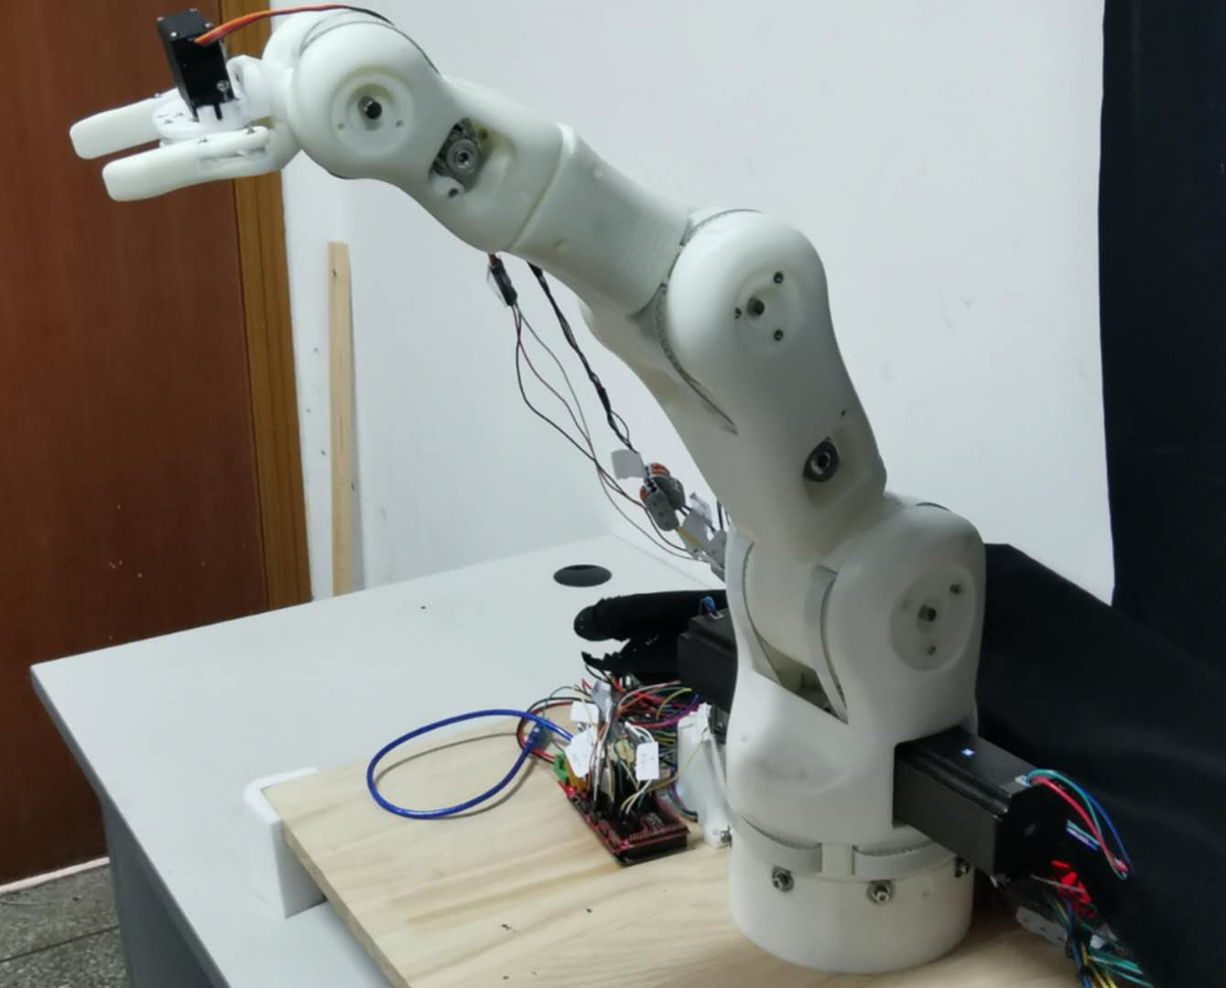

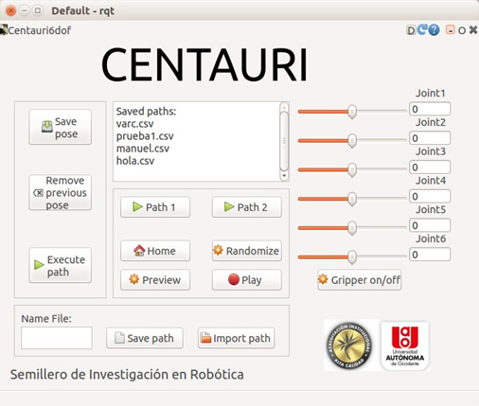


MOVEO 机器人 – 系统集成
电机步数
脉冲信号
利用ROS完成对机械臂的建模与仿真，并配置关节属性与人机交互接口，将输入的数据转化为各个电机转动的步数通过串口传给下位机Arduino， Arduino将转动步数转化为脉冲信号并结合驱动板TB6560，实现对机械臂绝对位置或相对位置的控制。

Slide 4
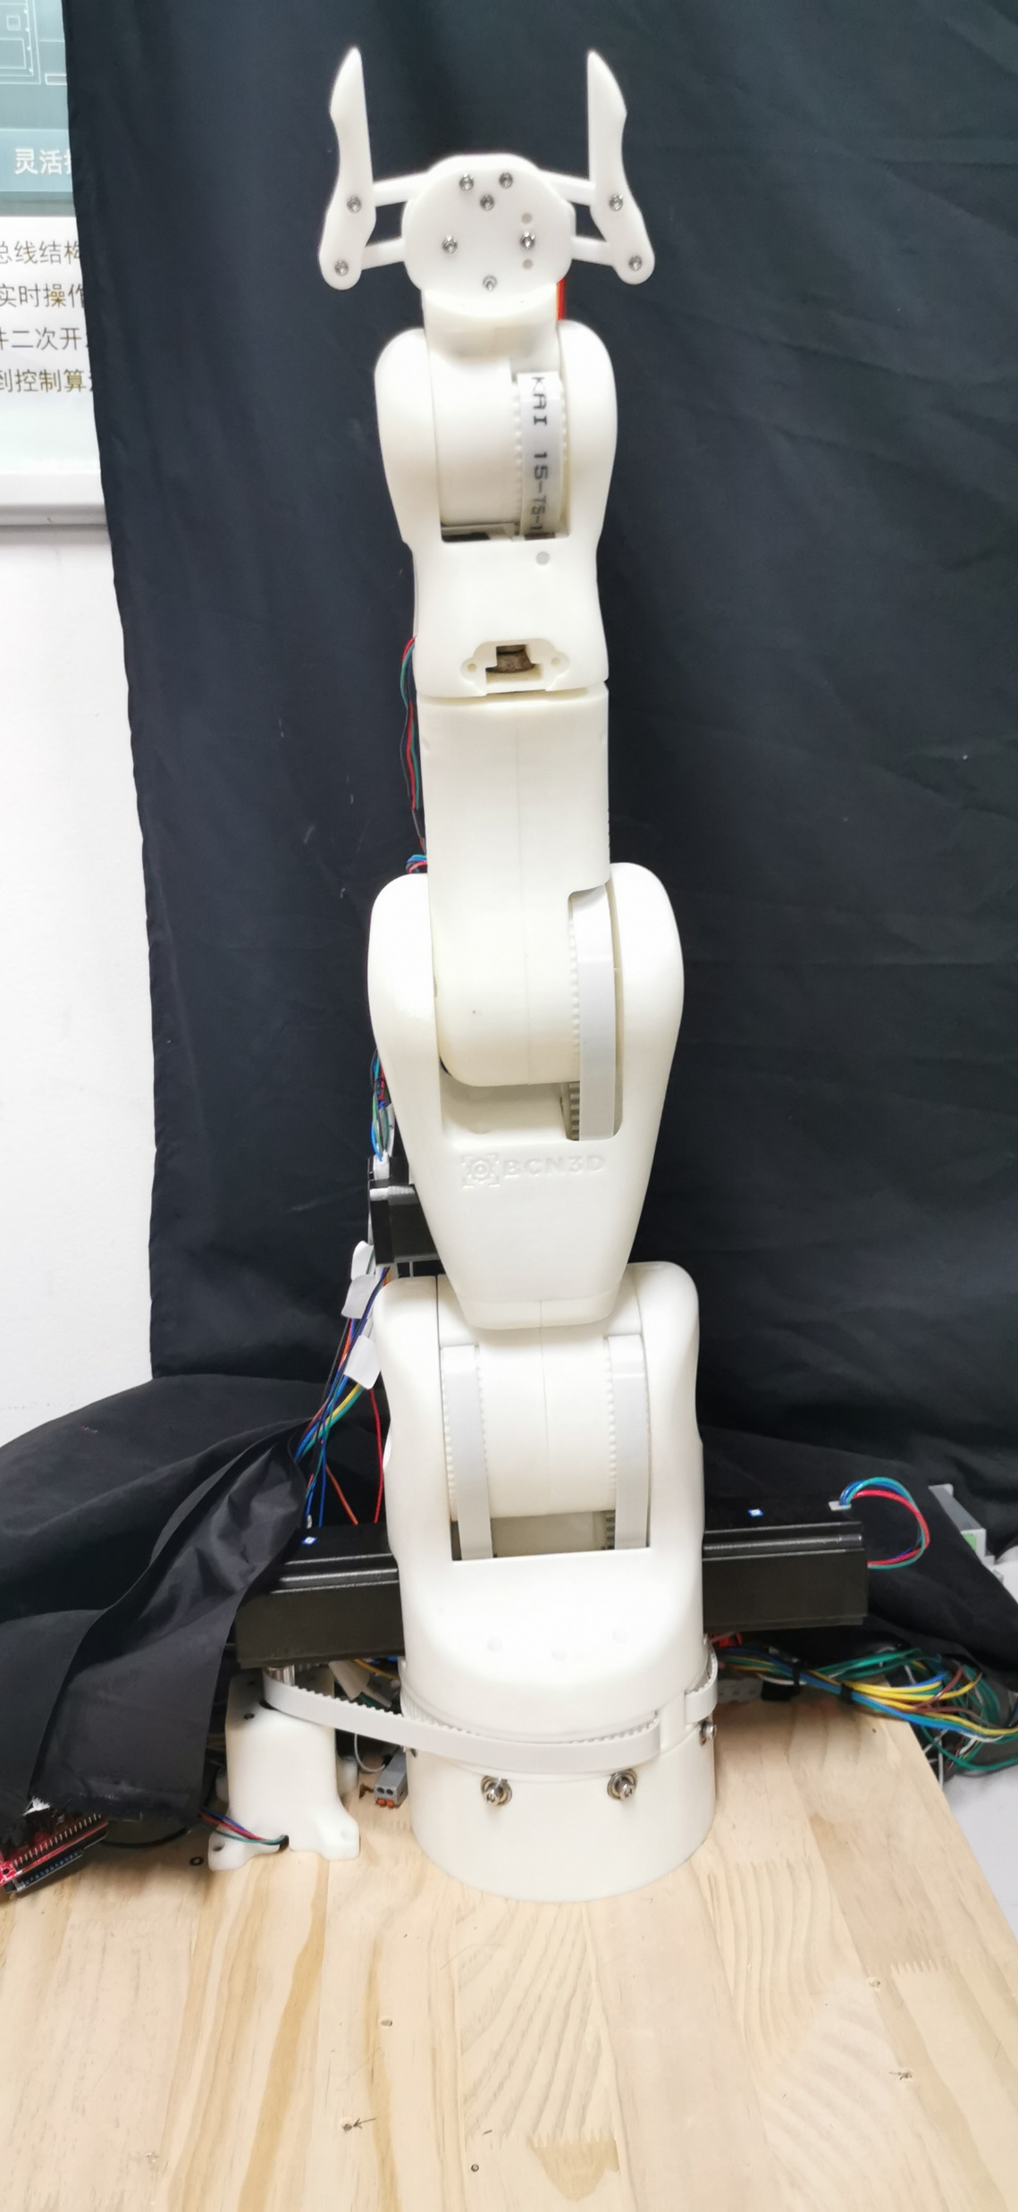
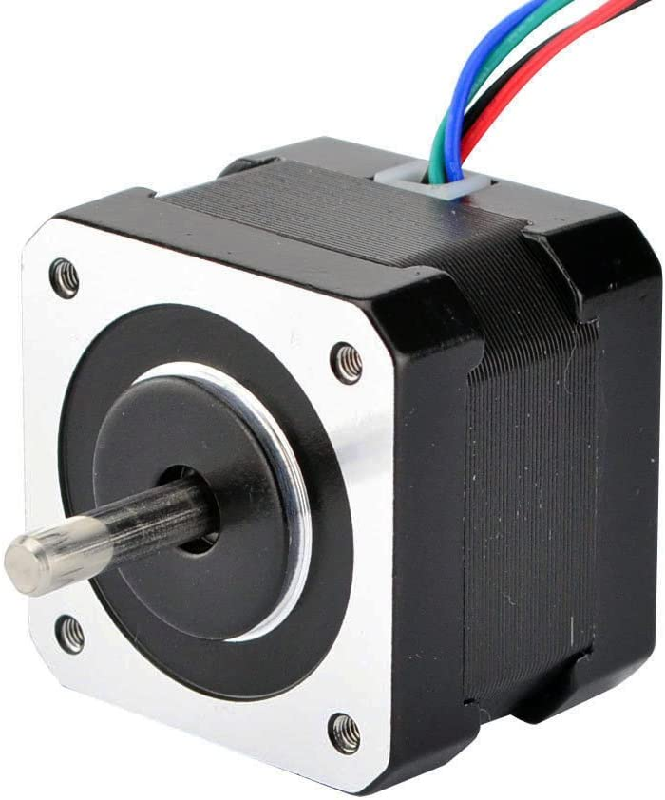
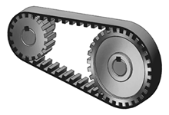
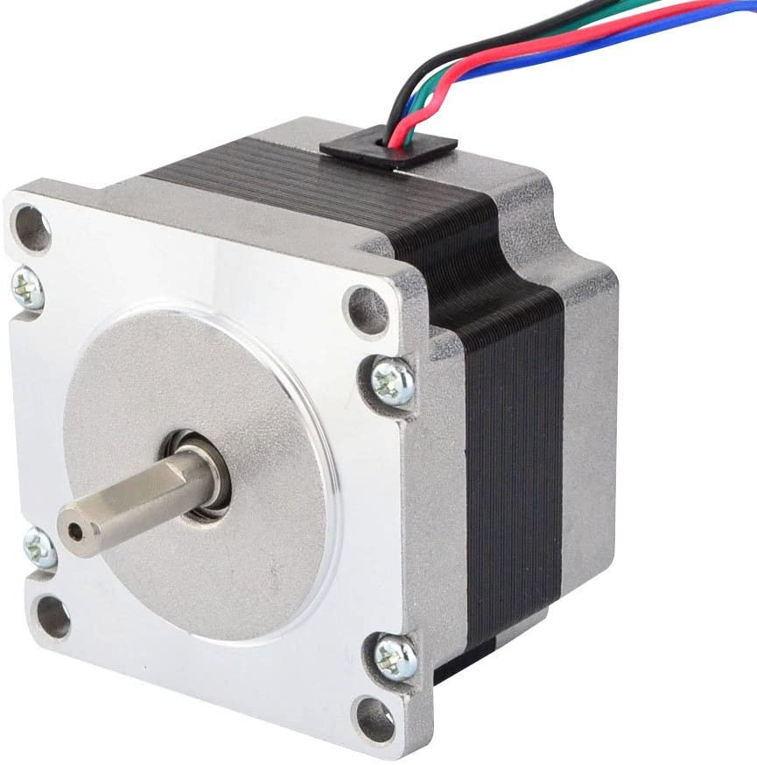
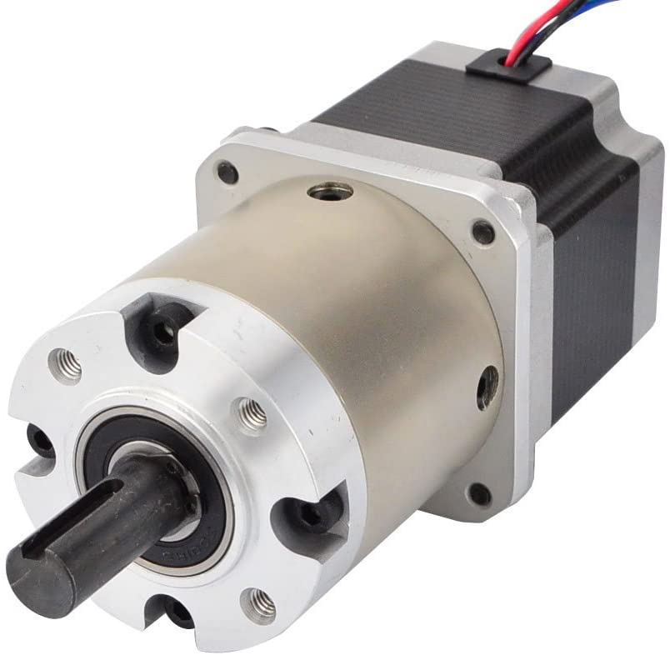
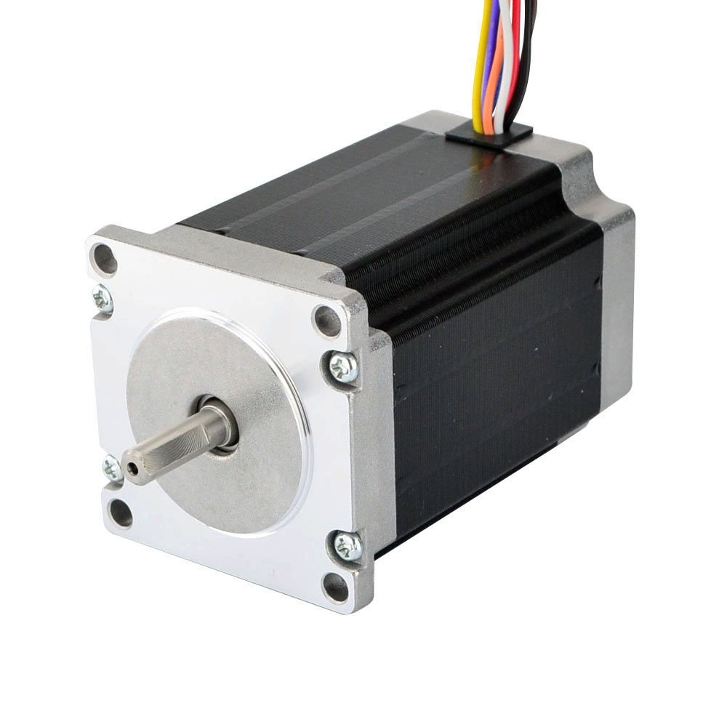
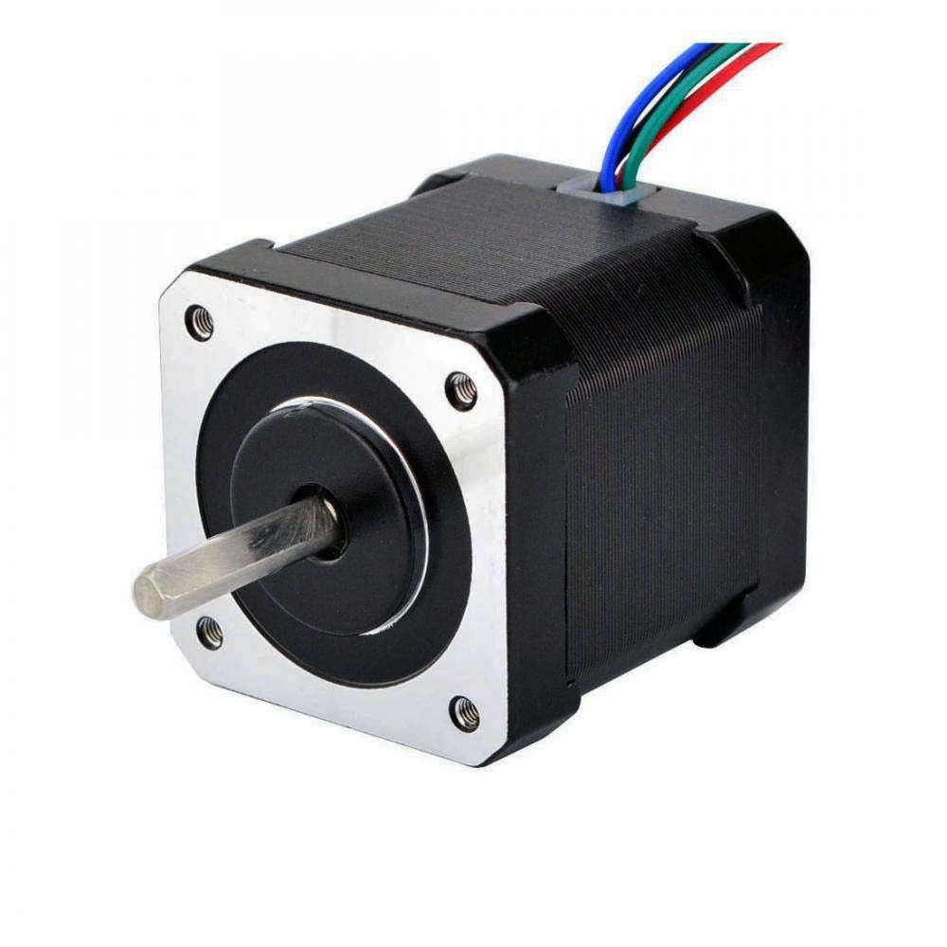
MOVEO 机器人 – 形体配置
Nema 14
SY35ST36-1004
Joint_5
0.5N.m
Nema 17
SM42HT33-1334
1N.m
Joint_4
Nema 17
17HS19-1684S-PG5
Joint_3
2N.m
2.8N.m
Joint_2
Nema 23
SM57HT112-3004
1.5N.m
Nema 17
SM42HT47-1684
Joint_1

Slide 5
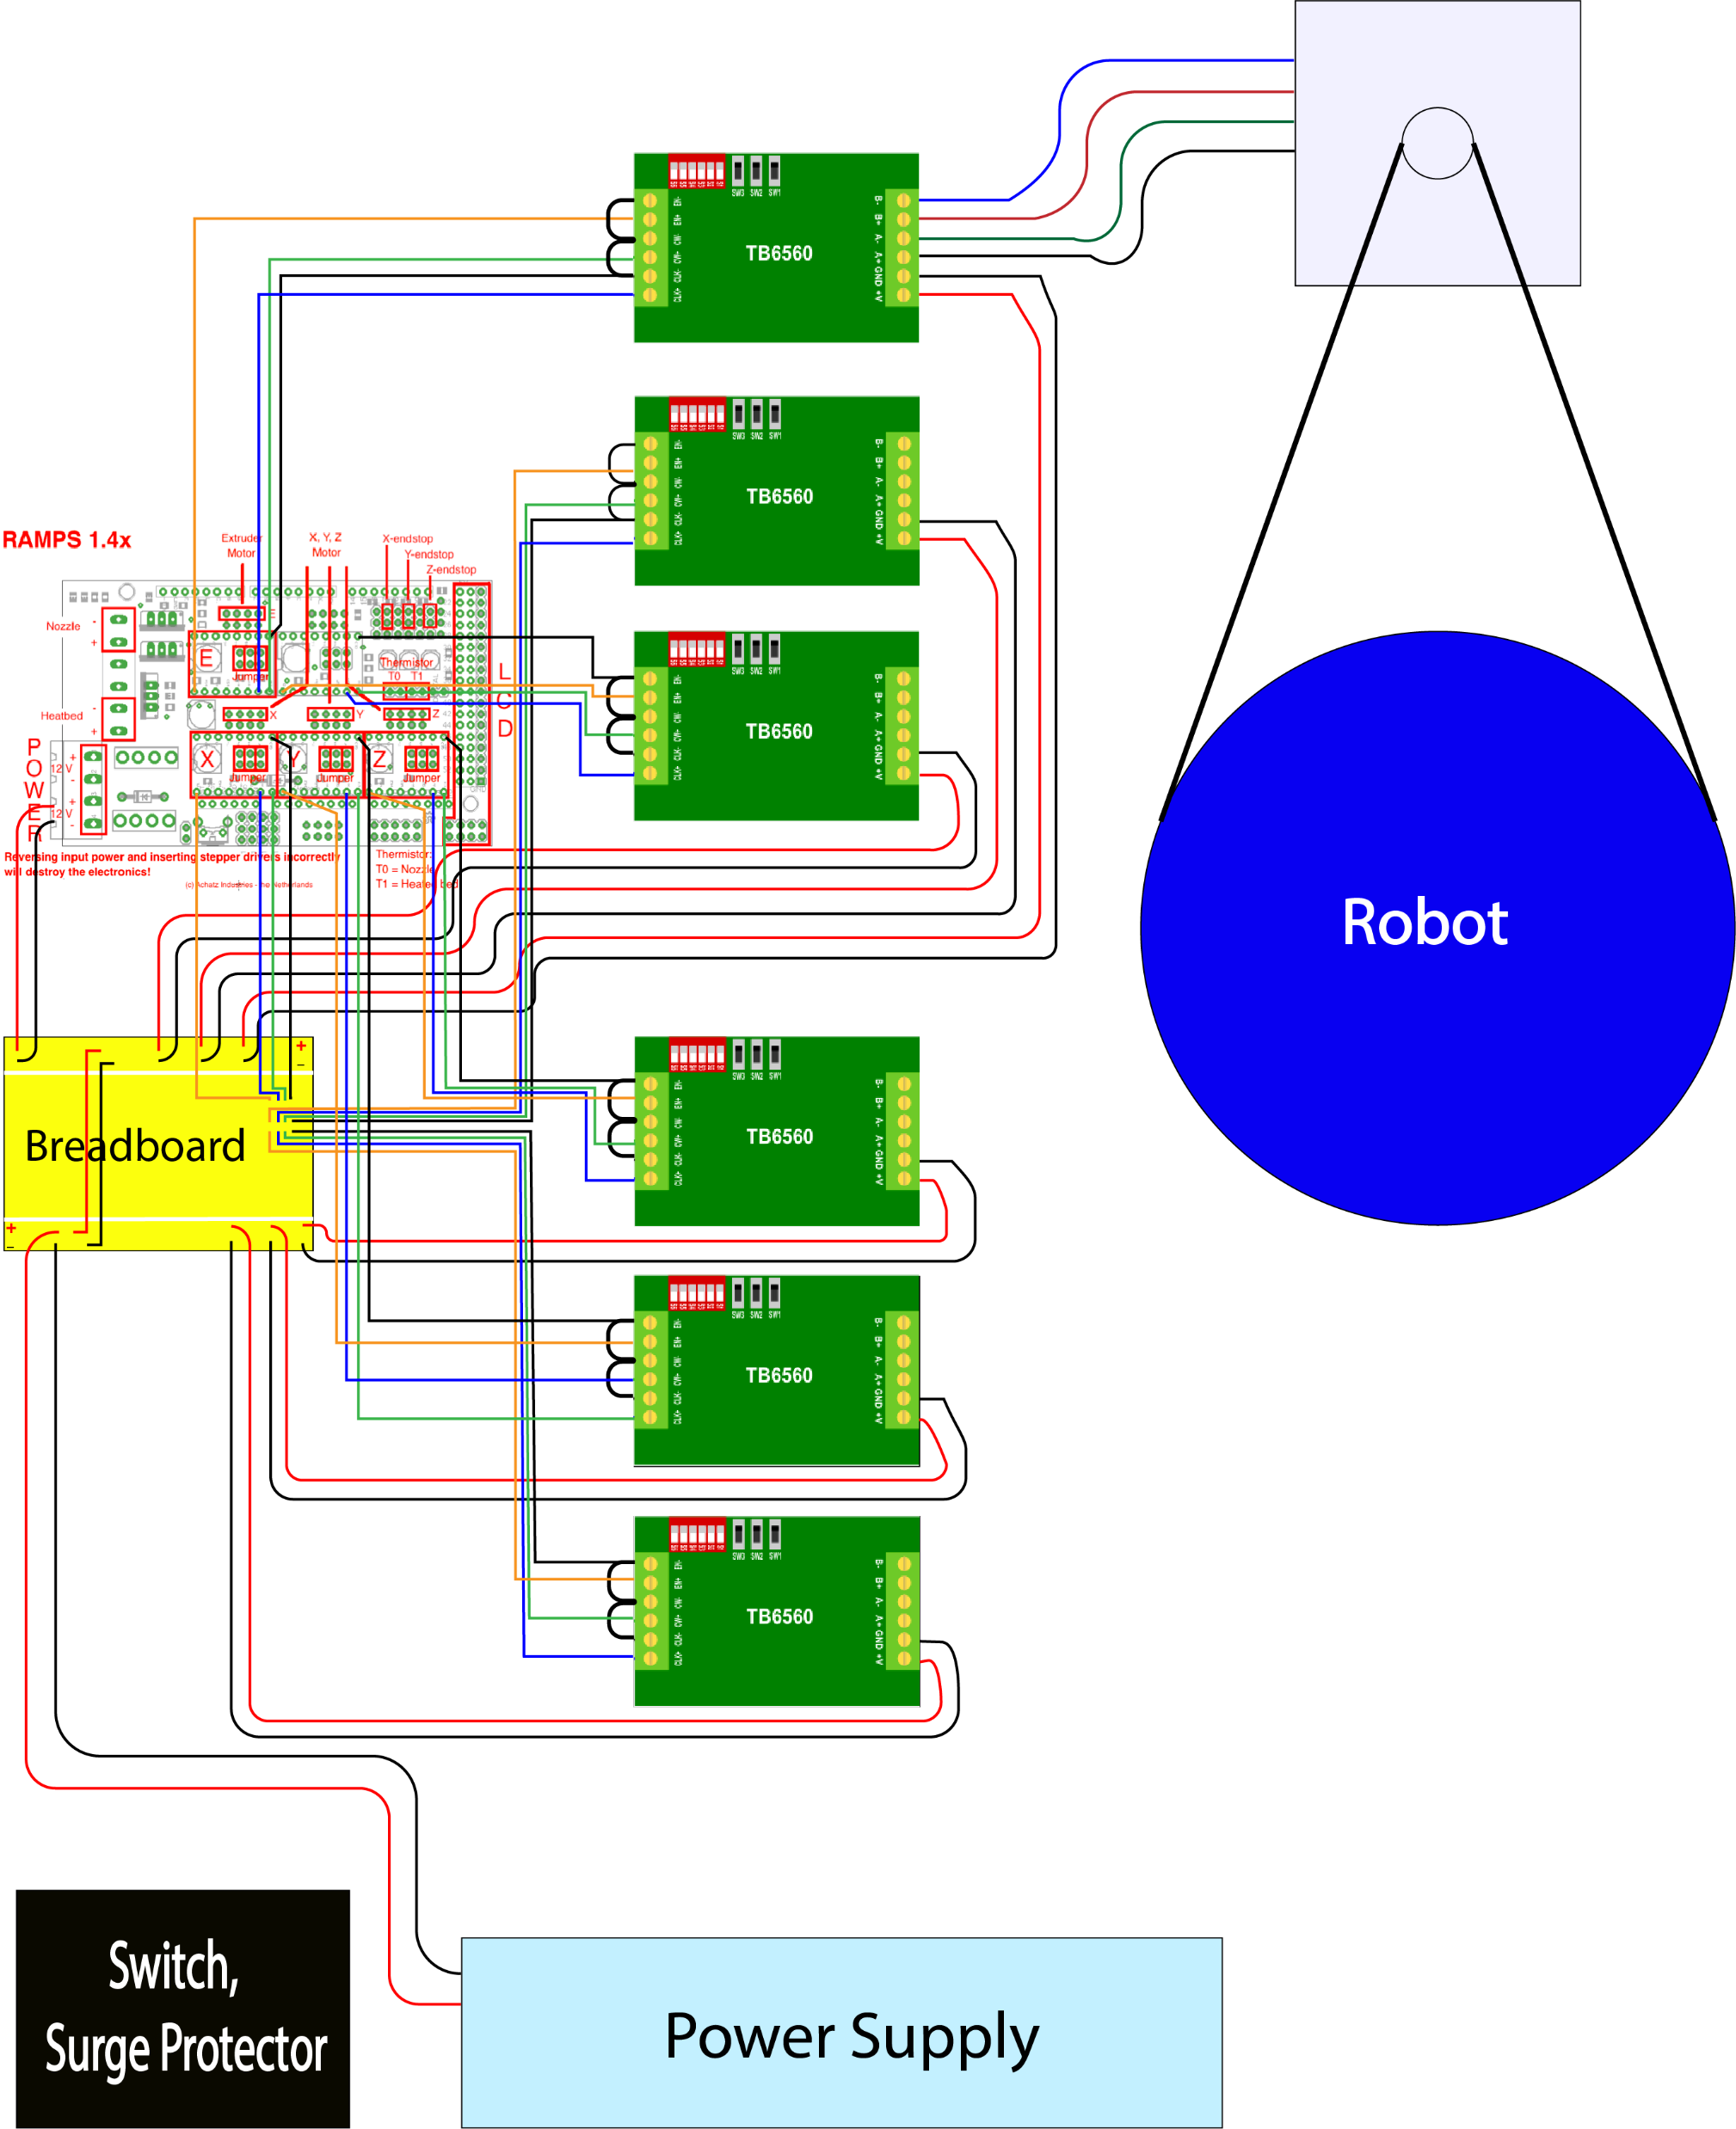
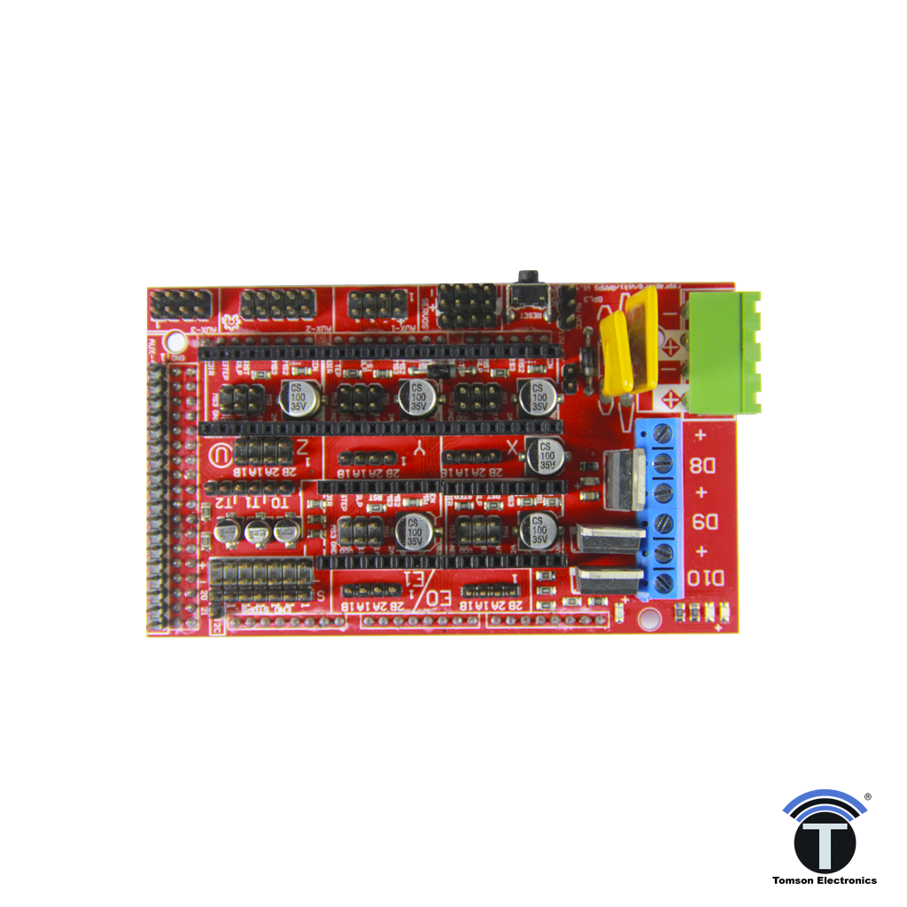
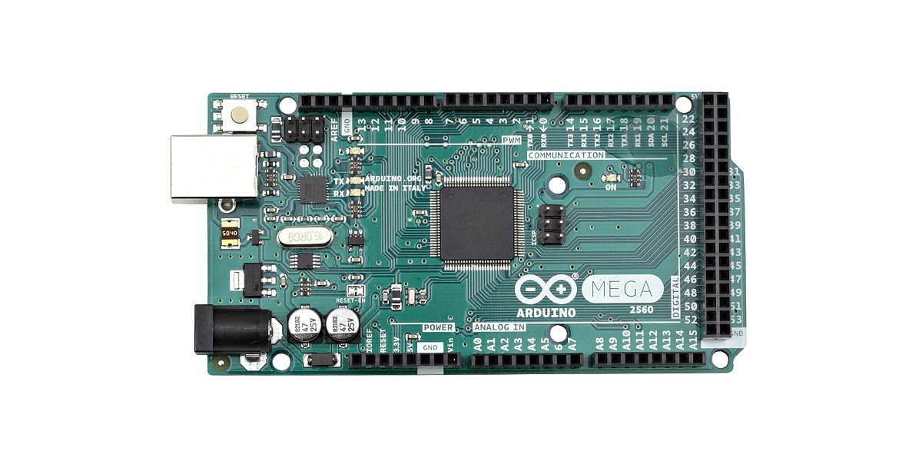
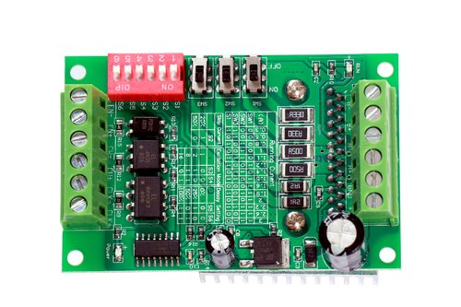
MOVEO 机器人 – 电路配置
Arduino Mega
RAMPS V1.4
TB6560
RAMPS V1.4 管理6个电机，Arduino Mega
输出电机脉冲信号与方向信号、舵机角度信号

Slide 6
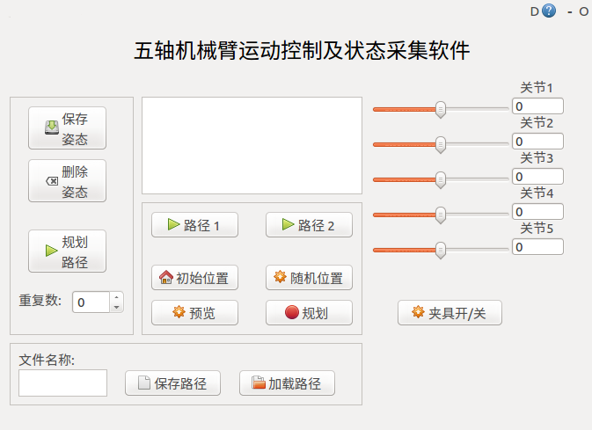
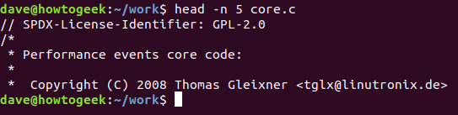
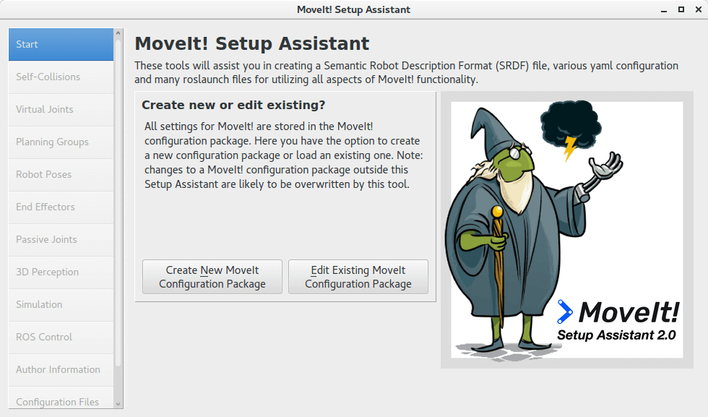
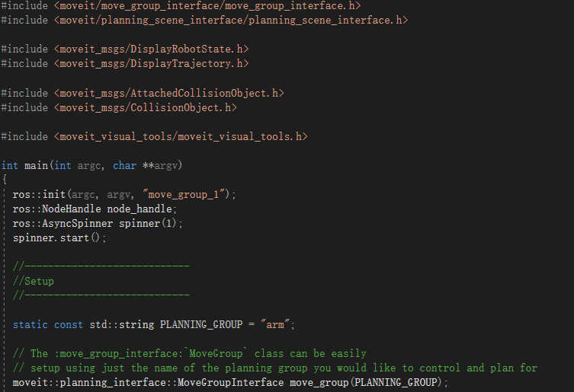
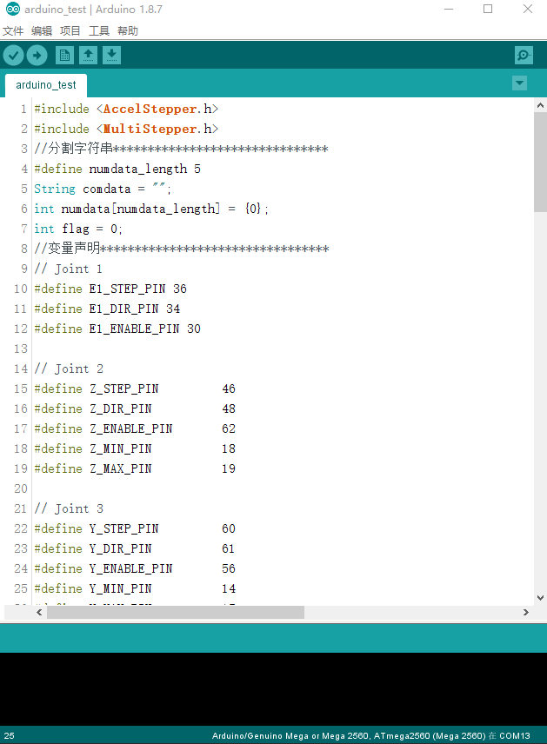

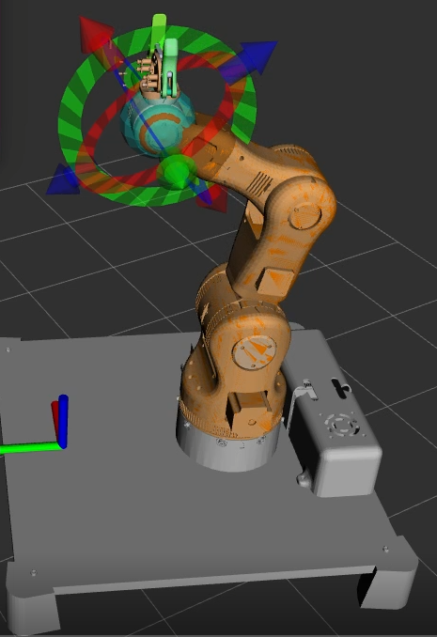
MOVEO 机器人 – 软件配置
URDF
(机器人模型文件)
关节状态输入
终端数据输入
运动规划控制器
关节步数
模型驱动配置
关节角度
控制器
配置文件
关节规划组
初始状态
可视化界面

Slide 7
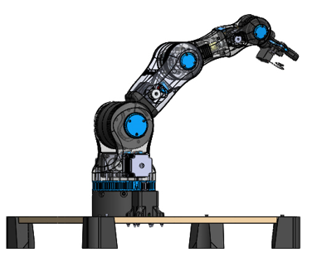
MOVEO 机器人 – 现有不足
舵机运动角度小且负载受限
作业空间小，灵活性不足
步进电机缺少反馈
带传动精度差

